Slide 1

linia tematyczna
MIASTO W DZIAŁANIU
Skuteczne planowanie budżetu i finansowanie projektu
02 października 2025 r., godz.10.00 – 12.00 ONLINE

Slide 2
Webinary prowadzone przez doradców ZMP w ramach Projektu (Komponentu) Predefiniowanego pn. „Wsparcie miast w efektywnym wykorzystaniu Szwajcarsko-Polskiego Programu Współpracy” w ramach Polsko-Szwajcarskiego Programu Rozwoju Miast dofinansowane przez Fundusze Szwajcarskie wspierające zmniejszanie różnic gospodarczych i społecznych w Unii Europejskiej i budżet państwa.

Slide 3
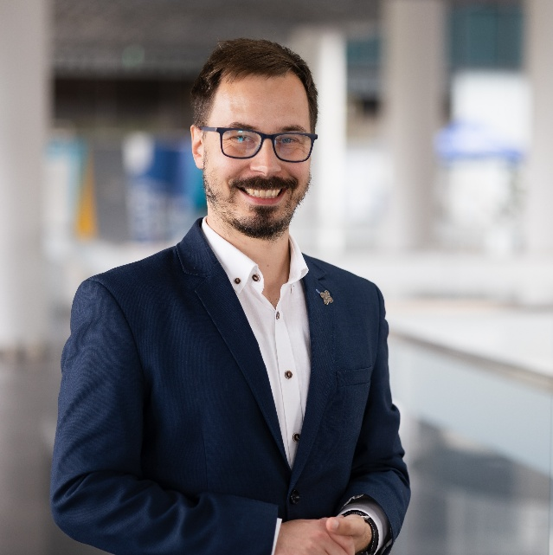


Webinar prowadzą
Daniel Budzeń
Wiesława Kwiatkowska
Barbara Łączna

Slide 4
Program edukacyjny tej fazy Programu
Program edukacyjny koncentruje się na dwóch kluczowych formach wsparcia: cyklu webinarów oraz warsztatach stacjonarnych, które zostały zrealizowane w 16 lokalizacjach na terenie Polski.
Ponadto odbędą się także seminaria online pn. Forum Rozwoju Lokalnego, konferencja adresowana do miast-finalistów i warsztaty z partnerem szwajcarskim. Działać będzie Baza Wiedzy na stronie www.wsparciemiast.pl oraz Centrum Konsultacyjne.
Realizacja planu działań edukacyjnych obejmuje okres od rozpoczęcia oceny Wstępnych Propozycji Projektu do momentu podpisania umów o dofinansowanie z miastami laureatami.
Fundamentem programu edukacyjnego pozostają webinary, których zaplanowano ponad 15, uporządkowanych w 7 liniach tematycznych.
Webinary są dostępne dla kadry samorządowej ze wszystkich 139 miast uczestniczących w inicjatywie, niezależnie od statusu złożenia Wstępnej Propozycji Projektu (WPP).
Uczestnicy, którzy wezmą aktywny udział w określonej liczbie webinarów, otrzymają formalne zaświadczenie potwierdzające udział w szkoleniach.

Slide 5







Siedem linii tematycznych…
Miasto kompetencji i rozwoju
Miasto zielone
Miasto przedsiębiorcze
Miasto dostępne
Miasto obywateli i współpracy
Miasto w działaniu
Miasto bezpieczne i odporne
Zapraszamy do uczestnictwa w całym programie szkoleniowym ☺

Slide 6
Miasto w działaniu
Webinar 1: Jak dobrze i zgodnie z wymogami przygotować Kompletną Propozycję Projektu.
Webinar 2: Plan Komunikacji – jak dobrze zaplanować i wdrożyć informację i promocję oraz partycypację?
Webinar 3: Zasady horyzontalne w praktyce.
Webinar 4:Gotowość działań grantowych.
Webinar 5: Skuteczne planowanie budżetu i finansowanie projektu.
Webinar 6: Sesje Q&A: 09.10.2025.

Slide 7
Agenda
1. Powitanie i wprowadzenie.
2. Zmiany w systemie finansów JST w kontekście realizacji projektu.
3. Zdolność do finansowania projektu.
4. Planowanie budżetu Kompletna Propozycja Projektu
5. Pytania i odpowiedzi.
6. Podsumowanie i zakończenie spotkania.

Slide 8
Korzyści
Cel webinaru:
Webinar ma na celu pogłębienie kompetencji w zakresie planowania budżetu działań w projekcie.
Główne korzyści:
•poprawa efektywności planowania finansowego,
•wykorzystanie dostępnych narzędzi o charakterze analityczno-finansowym,
•planowanie i realizacja projektu w części finansowej,
•ryzyka towarzyszące planowaniu i realizacji budżetu projektu,
•poprawne wypełnienie wniosku KPP w części finansowej.
Notes:
Planowaniu i realizacji

Slide 9

Część 1 Zmiany w systemie finansów JST w kontekście realizacji projektu
Daniel Budzeń

Slide 10
Konsekwencje zmian w systemie finansów publicznych
konieczność adaptacji budżetów lokalnych do nowych uwarunkowań finansowych,
wydłużenie „poluzowania” reguły finansowania deficytu operacyjnego na lata 2026-2029 tzw. przychodami z wolnych środków,
w latach 2024-2029 relacja, o której mowa w art. 243 ust. 1, może nie być zachowana, jeżeli prognozowana łączna kwota długu jednostki samorządu terytorialnego na koniec danego roku nie przekroczy 100 % planowanych dochodów ogółem tej jednostki w tym roku budżetowym, pomniejszonych o planowane kwoty dotacji i środków o podobnym charakterze oraz powiększonych o przychody z tytułów określonych w art. 217 ust. 2 pkt 4-8 nieprzeznaczone na sfinansowanie deficytu budżetowego,
niezachowanie w latach 2024-2029 relacji, o której mowa w art. 243 ust. 1, nie może zagrażać realizacji zadań publicznych przez jednostkę samorządu terytorialnego w roku budżetowym i latach następnych. Regionalna izba obrachunkowa, wydając opinie, o których mowa w art. 91 ust. 2, art. 230 ust. 3 i 4 oraz art. 246, ocenia również wpływ niezachowania tej relacji na realizację zadań publicznych.

Slide 11
Wyzwania dla skutecznego planowania finansowego w świetle obowiązującego stanu prawnego
zabezpieczenie wkładu własnego na planowane działania (np. w związku z pomocą publiczną lub pokryciem VAT),
sposób przekazania środków finansowych w projektach grantowych,
klasyfikacja budżetowa,
uchwały okołobudżetowe,
spełnienie relacji związanych ze spłatą i obsługą długu (z art. 243 ustawy o finansach publicznych),
identyfikacja potencjalnych ryzyk i odchyleń od zakładanego planu,
uwzględnienie środków finansowych w celu zapewnienia trwałości projektu (jeśli są wymagane),
efektywna komunikacja pomiędzy zespołem projektowym a służbami finansowymi.
Notes:
Po dzisiejszym piśmie z MRiPR wiadomo, że co do zasady trwałość obowiązuje wszystkie działania (miękkie i twarde). Tylko po akceptacji uzasadnienia Miasto będzie mogło nie utrzymać trwałości.

Slide 12
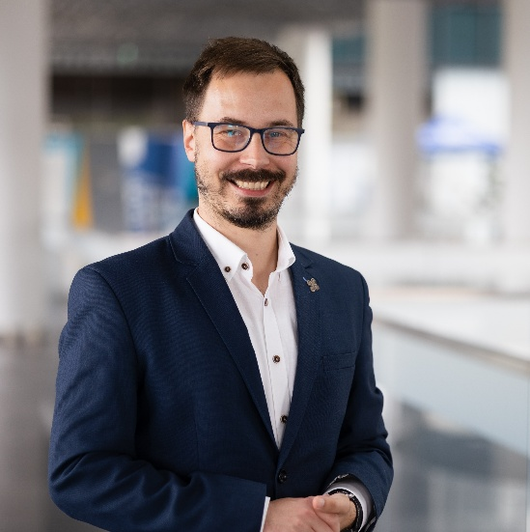
Część 2 Zdolność do finansowania projektu
Daniel Budzeń
Wiesława Kwiatkowska

Slide 13

Poradnik - Analiza skutków finansowych dla budżetów lat przyszłych
znaczenie prognozowania skutków finansowych w budżetach lat przyszłych,
identyfikacja nakładów i źródeł ich finansowania,
ocena, zdolności do finansowania nowego działania,
case study - Projekt: „Bezpieczne, zdrowe i czyste Przykładowo”,
link do dokumentu: https://wsparciemiast.pl/wp-content/uploads/2024/12/Skutki-finansowe-dla-lat-przyszlych.pdf.

Slide 14
Zdolność do finansowania projektu
ocena zdolności do finansowania projektu w oderwaniu od budżetu całego miasta,
podjęcie próby uwzględnienia potencjalnych ryzyk, skutkujących m.in. koniecznością zabezpieczenia wkładu własnego, który wcześniej nie był planowany (np. w związku z wystąpieniem pomocy publicznej lub niekwalifikowalnego VAT),
identyfikacja partnerów projektu wraz ze sposobem przekazywania środków finansowych (przy udziale służb finansowych),
każdorazowe przypisanie źródeł finansowania szacowanych nakładów finansowych,
przeprowadzenie symulacji wpływu planowanego projektu na finanse miasta (uwzględniając okres realizacji i zapewnienia trwałości projektu).

Slide 15
Źródła finansowania wkładu własnego
określenie niezbędnych nakładów finansowych w fazie realizacji i zapewnienia trwałości projektu,
ustalenie możliwych realnych źródeł finansowania dla planowanych nakładów,
oszacowanie potencjalnych skutków finansowych w przypadku skorzystania ze zwrotnych źródeł finansowania (np. koszty obsługi długu, poręczenia i gwarancje, podatek od czynności cywilnoprawnych),
weryfikacja przyjętych założeń ze służbami finansowymi.

Slide 16
Przykładowe skutki finansowe
Dochody budżetu
Wydatki budżetu
wzrost/spadek dochodów z tytułu udziału w PIT lub CIT,
wzrost/spadek dochodów bieżących, w tym dochodów własnych,
wzrost/spadek dochodów związanych z gospodarką składnikami majątku JST,
zmiana dochodów z innych źródeł.
koszty związane z trwałością projektu,
koszty wynikające z zawartych umów wieloletnich,
koszty rzeczowe i osobowe w związku z utworzeniem nowej jednostki organizacyjnej,
koszty obsługi zadłużenia zaciągniętego w związku z realizacją projektu,
inne wydatki (np. odnowienie środków trwałych).

Slide 17
Ocena wykonalności finansowej projektu
okresowa weryfikacja aktualności założeń finansowych do projektu,
zachowanie relacji przyjętych w ustawie o finansach publicznych, a w szczególności w zakresie art. 243 (indywidualny wskaźnik spłaty zadłużenia) oraz art. 242 (dodatniej różnicy między dochodami bieżącymi a wydatkami bieżącymi),
zastosowanie funkcjonalności pn. „Symulacje ogólna” udostępnionej w ramach Systemu Zarządzania Budżetem Jednostek Samorządu Terytorialnego „BeSTi@”.

Slide 18
Zastosowanie narzędzia do analizy zdolności finansowej JST – program BeSTi@ - przykłady zastosowania
ocena wykonalności finansowej planowanego projektu współfinansowanego środkami zagranicznymi,
ocena skutków wprowadzenia do budżetu nowego wydatku inwestycyjnego przy różnych sposobach jego sfinansowania (w tym środkami zewnętrznymi),
ocena wpływu zmian wysokości odsetek od zaciągniętych kredytów na art. 242-243 ustawy o finansach publicznych,
skutki niewykonania dochodów incydentalnych (np. ze sprzedaży majątku),
restrukturyzacja spłaty zadłużenia, w tym konwersji wysokooprocentowanych kredytów na tańsze (art. 243 ust. 3b),
ryzyko wystąpienia pomocy publicznej lub niekwalifikowalnego podatku VAT.

Slide 19
Rewizja założeń planu finansowego – etap prac nad KPP
Należy ponownie przeanalizować i szczegółowo odnieść się do wszystkich kwestii programowych związanych z planowaniem budżetu, tj:
harmonogram wdrożenia i kamienie milowe,
konieczność doszczegółowienie budżetu,
ocena realności założeń i ryzyk (np. w kontekście wystąpienia pomocy publicznej lub niekwalifikowalnego podatku VAT),
zabezpieczenia finansowe – zapewnienie płynności finansowej,
zapewnienie spójności między harmonogramem projektu a zaplanowanymi przepływami finansowymi.

Slide 20

Pytania kontrolne – obszar finansowy etap KPP
Czy koszty projektu zostały oszacowane realistycznie, z uwzględnieniem inflacji i ryzyka wzrostu cen?
Czy wszystkie koszty są kwalifikowalne i zgodne z wytycznymi?
Czy zidentyfikowano wszystkie potencjalne koszty niekwalifikowalne, które JST będzie musiała pokryć samo?
Czy wkład własny został w pełni zabezpieczony w WPF i budżecie JST?
Czy wkład własny nie koliduje z innymi zadaniami JST zapisanymi w WPF?
Czy uwzględniono sposób prefinansowania projektu?

Slide 21

Pytania kontrolne – obszar finansowy etap KPP
Czy przeprowadzono analizę ryzyk prawnych i proceduralnych (PZP, trwałość, pomoc publiczna)?
Czy harmonogram rzeczowo-finansowy jest realistyczny i uwzględniono ryzyko opóźnień?
Czy projekt nie pogorszy wskaźników zadłużenia JST w świetle ustawy o finansach publicznych?
Czy JST ma odpowiednie zasoby kadrowe i kompetencje do obsługi finansowej i sprawozdawczej?
Czy przeprowadzono analizę wrażliwości budżetu projektu na zmiany cen (scenariusze optymistyczny, realistyczny, pesymistyczny)?
Czy przewidziano mechanizmy aktualizacji kosztorysu (np. waloryzacja umów)?

Slide 22
W Polsko-Szwajcarskim Programie Rozwoju Miast
Szczegółowa analiza założeń budżetu projektu w kontekście budżetu miasta jest kluczowa dla zapewnienia płynności realizacji projektu.
Umożliwia nie tylko potwierdzenie wykonalności, ale przede wszystkim wyszukanie sposobów na ulepszenie działań i zachowania jego trwałości.
Pytania kontrolne i dodatkowe inspirują do wdrażania rozwiązań najbardziej sprzyjających osiągnięciu założonych celów.
Analiza budżetu koncentruje się na tym, jak zoptymalizować wydatki/działania tak, aby przynosiły faktyczne korzyści we wszystkich obszarach objętych projektem, a w konsekwencji wpłynęły korzystnie na rozwój miasta.

Slide 23
Część 3 Planowanie budżetu Kompletna Propozycja Projektu
Wiesława Kwiatkowska

Slide 24
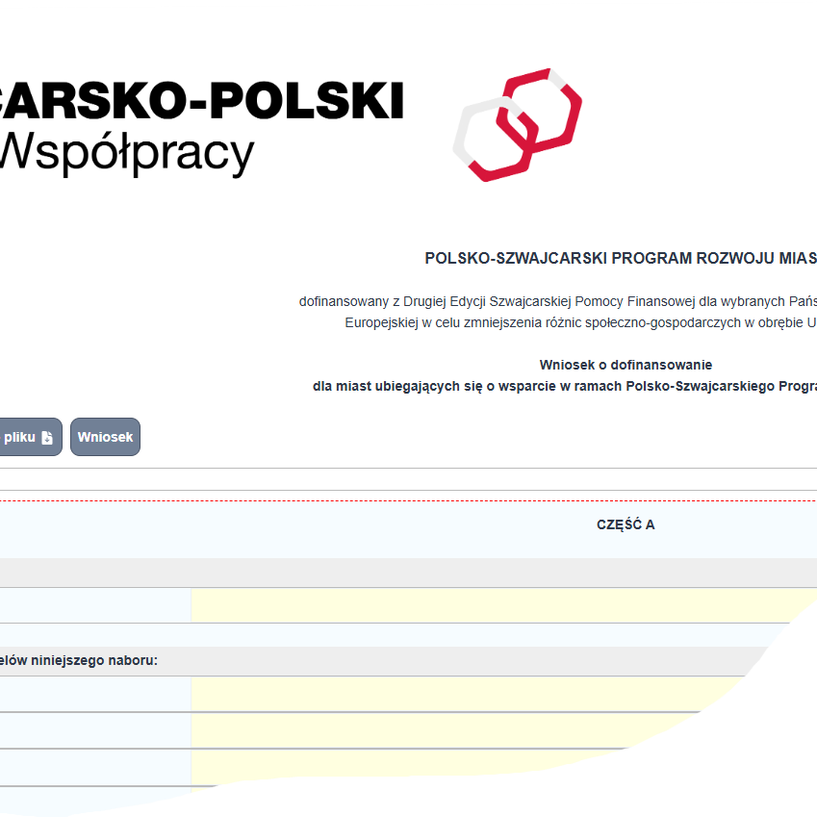
Planowanie budżetu -wypełnianie formularza wniosku o dofinansowanie

Slide 25
Planowanie budżetu - Formularz wniosku o dofinansowanie
Umożliwia wczytanie danych z pliku .json, wprowadzenie zmian i dodatkowych informacji
Wniosek o dofinansowanie zawiera:
część A Podstawowe informacje o projekcie
część B. Fiszki działań – uszczegółowiony budżet wraz z uzasadnieniem kosztów,
część C. budżet zarządzania wraz z uzasadnieniem,
część D. Partnerstwo bilateralne
część E. Harmonogram działań (w układzie poszczególnych działań)
część F. Budżet w latach
Notes:
Slajd 18 można dopowiedzieć, że na etapie KPP muszą złożyć jeszcze raz aktualne oświadczenia o VAT wnioskodawca/partner/podmiot realizujący

Slide 26
Planowanie budżetu – uszczegółowienie część B
Naczelne zasady:
zapisy budżetu bez nadmiernego poziomu szczegółowości,
czytelne powiązanie punktu 11 „Zakres działania oraz jego uzasadnienie” z punktem 13. „Budżet działania wraz z uzasadnieniem kosztów”,
powiązanie pozycji kosztowych z planowanymi postępowaniami przetargowymi,
sposób opisu ma pozwolić zidentyfikować co jest przedmiotem wydatku oraz (w przyszłości) powiązać pozycje budżetową z fakturami rozliczeniowymi,
w przypadku zadań inwestycyjnych podstawą powinny być elementy scalone kosztorysu (w formie zagregowanej),
czytelne grupy tożsamych kosztów umożliwiające identyfikacje planowanych wydatków,
wydatek przypisany do realizatora (tak jak w WPP),
koszty niekwalifikowane ściśle związane z działaniem (np. niekwalifikowany podatek VAT) należy odzwierciedlić w budżecie w wydatkach ogółem,
budżet działań powiązany z budżetem w latach (część F).

Slide 27
Budżet działania część B
Nr działania/ poddziałania
Wydatek
Cena jednostkowa
Liczba
Wydatki ogółem
Wydatki kwalifikowalne
Dofinansowanie % dofinansowania
Wkład własny na wydatki kwalifikowalne
Podstawa wyliczenia mniejszego niż 100% dofinansowania z projektu (np. pomoc publiczna)
Podmiot realizujący (wnioskodawca/ partner/ inny podmiot – należy wpisać podmiot lub podstawę wyboru, jeśli będzie dokonany na późniejszym etapie)

Slide 28
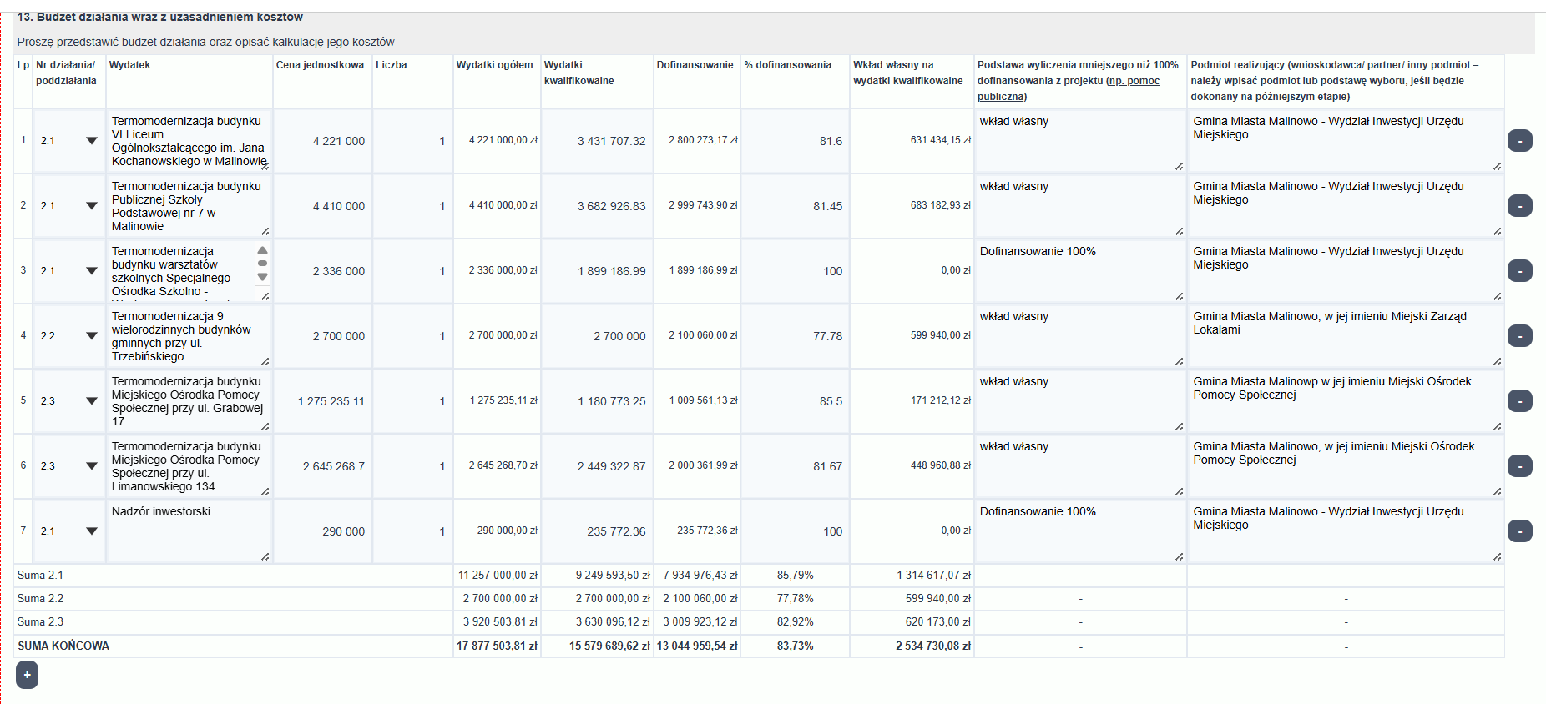

Budżet działania część B

Slide 29
Budżet działania – przykład opisu zadań
1.1. Wykonanie map do celów projektowych dla planowanej inwestycji (usługa)
1.1. Opracowanie dokumentacji budowalnej dla zadania „Budowa Centrum opieki paliatywnej” (usługa)
1.1. Opracowanie dokumentacji przetargowej dla zadania „Budowa Centrum opieki paliatywnej” (usługa)
1.1 Budowa Centrum – prace budowlane
1.1. Budowa Centrum – instalacje wewnętrzne i zewnętrzne (wod-kan, C.O, wentylacja, instalacje elektryczne i słaboprądowe, instalacja gazów medycznych, przyłącz gazowy, elektryczny, wodny, kanalizacyjny)
1.1. Nasadzenia i zagospodarowanie terenu wokół Centrum
1.1. Pierwsze wyposażenie Centrum - wyposażenie w środki trwale nowego obiektu
1.1. Niezbędne nadzory (nadzór inwestorski [2% kosztów prac budowlanych], nadzór autorski [10% kosztów dokumentacji])
1.2. Zakup samochodu elektrycznego na potrzeby obsługi hospicjum domowego
1.2. Funkcjonowanie hospicjum domowego – koszty osobowe (3 EFP x 24 miesiące [1 stycznia 2026 do 31 grudnia 2027])
1.2. Funkcjonowanie hospicjum domowego – koszty administracyjne (paliwo, środki higieniczne, materiały biurowe itp. w okresie 1 stycznia 2026 do 31 grudnia 2027.)
Notes:
Prace projektowe dla 10 skwerów (po dwa na każde z 5 osiedli). Tu – np. konsultacje projektów powiązane z piknikami rodzinnymi

Slide 30
Budżet działania – przykład opisu zadań
1.3. Prototypowanie funkcjonowania Centrum opieki paliatywnej (kolorystyka ścian i wykładzin, dobór mebli, wspólne z zainteresowanymi osobami wypracowanie zasad funkcjonowania Centrum) 5 spotkań w okresie budowy Centrum (moderator, sala, catering)
1.4. Koszty administracyjne funkcjonowania Centrum w okresie 1 stycznia 2028 – 31 grudnia 2028 (media, ubezpieczenie, ochrona, pranie, środki czystości itp.)
1.4. Koszty osobowe funkcjonowania Centrum i hospicjum domowego w okresie 1 stycznia 2028 – 31 grudnia 2028 (razem 7 EPC, w tym: 5 etatów merytorycznych, 2 etaty administracyjno-techniczne)
1.4. Pozostałe koszty funkcjonowania Centrum w okresie 1 stycznia 2028 – 31 grudnia 2028 (wyżywienie pensjonariuszy)
1.5. Szkolenie personelu Centrum Opieki paliatywnej (60 indywidualnych godzin szkoleniowych dla 5 osób = 300 godzin szkoleniowych)
1.5. Wsparcie doradcze i psychologiczne dla rodzin osób objętych opieką hospicjum domowego (45 osób x średnio 5 godzin wsparcia = 225 godzin doradczych)
1.6. Promocja na obszarze MOF Brzegu Dolnego oferty Centrum opieki paliatywnej i hospicjum domowego (spot informacyjny, audycja w lokalnym radio, ulotki dystrybuowane w kościołach)
Notes:
Prace projektowe dla 10 skwerów (po dwa na każde z 5 osiedli). Tu – np. konsultacje projektów powiązane z piknikami rodzinnymi

Slide 31
Budżet działania – przykład opisu zadań nieinwestycyjnych
Inwentaryzacja zieleni na 5 osiedlach.
Przeprowadzenie kampanii społecznej „Zielone Osiedla – wspólnie projektujemy, wspólnie sadzimy” (cykl 20 spotkań z mieszkańcami).
Podniesienie kompetencji pracowników Urzędu Miasta w zakresie zarządzania terenami zielonymi (20 godzinny kurs dla 15 pracowników).
Studia podyplomowe z dziedziny architektury krajobrazu dla 2 pracowników Urzędu Miasta.
Akcja promująca dbałość o tereny zielone wśród mieszkańców miasta (uruchomienie serwisu miejskiego, 10 spotów promocyjnych, organizacja 5 pikników rodzinnych na osiedlach).
Fundusz grantowy dla lokalnych NGO.
Notes:
Prace projektowe dla 10 skwerów (po dwa na każde z 5 osiedli). Tu – np. konsultacje projektów powiązane z piknikami rodzinnymi

Slide 32
Budżet projektu Część C Komunikacja i zarządzanie
Wartość budżetu - do 10% łącznej planowanej kwoty dofinansowania na działania podstawowe.
Budżet elastyczny i weryfikowalny.
Podział na kategorie + wskazanie jednostek – średni poziom szczegółowości.
Sposób opisu wydatku pozwalający na identyfikację, co jest jego przedmiotem.
Zgodność wydatków z "Indykatywnym wykazem wydatków kwalifikowalnych i niekwalifikowalnych w ramach kosztów zarządzania w projektach Polsko-Szwajcarskiego Programu Rozwoju Miast" (załącznik nr 8 do Regulaminu naboru).
Ścisły związek z opisami części A.7 Zdolność instytucjonalna do wdrażania projektu, C.6 Zakres i plan zarządzania projektem, C.7 Plan komunikacji, a także B.12 Plan partycypacji.

Slide 33
Budżet zarządzania
Personel projektu
Usługi zewnętrzne
Szkolenia, kursy, warsztaty, studia pracowników (w tym koszty diet, przejazdów oraz zakwaterowania uczestników)
Działania informacyjno-promocyjne
Koszty pośrednie (10% wydatków poniesionych na personel projektu w danym okresie rozliczeniowym wynagrodzenia bez delegacji)

Slide 34
Budżet zarządzania – przykład opisu zadań
Personel projektu - wynagrodzenie kierownika projektu (umowa o pracę/dodatek zadaniowy/nagroda).
Personel projektu - wynagrodzenie specjalisty ds. administracyjnych (umowa o pracę/dodatek zadaniowy/nagroda).
Personel projektu - Wynagrodzenie specjalisty ds.finansowych (umowa o pracę/ dodatek zadaniowy/ nagroda).
Personel projektu - Wynagrodzenie specjalisty ds.kadrowych (umowa o pracę/dodatek zadaniowy/nagroda).
Personel projektu - Wynagrodzenie specjalisty ds.zamówień publicznych (umowa o pracę/dodatek zadaniowy/nagroda).
Delegacje personelu projektu (diety służbowe, koszty transportu i noclegu).
Funkcjonowanie Komitetu Społecznego - organizacja spotkań, konsultacji, warsztatów analiz opinii itp. (catering, wynajem sal itp.).
Funkcjonowanie Komitetu Społecznego - zwrot kosztów przyjazdu członków komitetu.
Usługi zewnętrzne - opracowanie ekspertyz, analiz, studiów, koncepcji itp. w związku z realizacją projektu.
Usługi zewnętrzne - przygotowanie specyfikacji przetargowej i przeprowadzenie przetargu.

Slide 35
Budżet zarządzania – przykład opisu zadań
Usługi zewnętrzne - Tłumaczenia oraz weryfikacja tłumaczeń.
Usługi zewnętrzne - opłaty ponoszone w zakresie czynności prowadzonych przez kancelarie notarialne i prawne na potrzeby projektu.
Usługi zewnętrzne - badanie luk kompetencyjnych.
Usługi zewnętrzne - Audyt/ biegły rewident.
Podnoszenie kwalifikacji i kompetencji pracowników na podstawie zdiagnozowanych luk kompetencyjnych- Studia podyplomowe (Faktura VAT).
Podnoszenie kwalifikacji i kompetencji pracowników na podstawie zdiagnozowanych luk kompetencyjnych - szkolenia językowe (angielski, niemiecki, francuski, włoski) Faktura VAT.
Podnoszenie kwalifikacji i kompetencji pracowników na podstawie zdiagnozowanych luk kompetencyjnych - Szkolenia informatyczne (Excel, PPT – zaawansowany, cyber bezpieczeństwo w sieci, sztuczna inteligencja AI itp.) Faktura VAT.
Podnoszenie kwalifikacji i kompetencji pracowników na podstawie zdiagnozowanych luk kompetencyjnych - Szkolenia miękkie (radzenie sobie ze stresem, komunikacja interpersonalna, mobbing, asertywność itp.) Faktura VAT.
Podnoszenie kwalifikacji i kompetencji pracowników na podstawie zdiagnozowanych luk kompetencyjnych - Szkolenia specjalistyczne (GIS, PPP, pisanie i rozliczanie projektów, gospodarka finansami, zamówienia publiczne itp.) Faktura VAT.

Slide 36
Budżet zarządzania – przykład opisu zadań
Podnoszenie kwalifikacji i kompetencji pracowników na podstawie zdiagnozowanych luk kompetencyjnych - szkolenia wynikające z monitoringu luk kompetencyjnych - Faktura VAT.
Kursy z zakresu zarządzania projektami - Faktura VAT.
Warsztaty z przygotowania projektów inwestycyjnych (usługa/ umowa cywilno-prawna).
Koszty diet, przejazdów oraz zakwaterowania uczestników szkoleń, kursów, warsztatów, studiów.
Działania informacyjno-promocyjne: organizacja wydarzeń edukacyjnych, promocyjnych i komunikacyjnych (targi, wystawy, konferencje, seminaria, płaszczyzna wymiany dobrych praktyk itp.). Usługa/umowa cywilno-prawna.
Działania informacyjno-promocyjne: opłata dla prowadzących, ekspertów, moderatorów (usługa/umowa cywilno-prawna).
Działania informacyjno-promocyjne: Druk materiałów promocyjnych (ulotek, plakatów, broszur itp) Faktura VAT.
Działania informacyjno-promocyjne: reklama i media: produkcja i dystrybucja materiałów wideo lub audio promujących projekt (np. Spoty wideo, podcasty itp.); kampanie Internetowe (np.Google Ads, Instagram itp ). Usuga/ umowa cywilno-prawna.
Działania informacyjno-promocyjne: tablice informacyjne - zgodnie z wymogami programowymi. Faktura VAT.
Działania informacyjno-promocyjne: utworzenie i utrzymanie strony Internetowej (usługa/umowa cywilno-prawna).
Koszty pośrednie (10% wydatków poniesionych na personel projektu w danym okresie rozliczeniowym – suma poz. personel projektu.

Slide 37
Koszty zarządzania - personel projektu - warunki brzegowe
WYDATKI ZWIĄZANE Z PERSONELEM PROJEKTU mieszczą się w indykatywnym wykazie (załącznik nr 8 do Regulaminu)
Zatrudnienie lub oddelegowanie personelu przez beneficjenta do pełnienia zadań związanych z realizacją projektu jest odpowiednio udokumentowane postanowieniami umowy o pracę, porozumieniami lub zakresem czynności służbowych pracownika lub opisem stanowiska pracy poprzez wskazanie w szczególności zadań wykonywanych w ramach projektu. Dokumenty te powinny obejmować wszystkie zadania personelu projektu lub projektów.
Podstawą do rozliczenia wydatków personelu jest określony poziom kwalifikowalności wynagrodzenia wynikający z powyższych dokumentów w dniu wypłaty lub zgodnie z poziomem kwalifikowalności okresu jakiego wydatek dotyczy. Beneficjent może tez podjąć decyzję o rozliczaniu wydatków personelu na podstawie karty czasu pracy.
Koszt wynagrodzenia członków personelu projektu nie może przekroczyć kwoty wynagrodzenia pracowników beneficjenta na analogicznych stanowiskach lub na stanowiskach wymagających analogicznych kwalifikacji.
Notes:
Slajd 24 i 25 można ocalić i rozbudować o wszystkie kategorie kosztów zarządzania na podstawie zał. 8 do Regulaminu

Slide 38

Niekwalifikowane są wydatki poniesione w związku z zawarciem umów cywilnoprawnych zawieranych przez daną instytucję z własnymi pracownikami (nie dotyczy umów używania samochodu prywatnego do celów służbowych).
Notes:
Slajd 24 i 25 można ocalić i rozbudować o wszystkie kategorie kosztów zarządzania na podstawie zał. 8 do Regulaminu

Slide 39
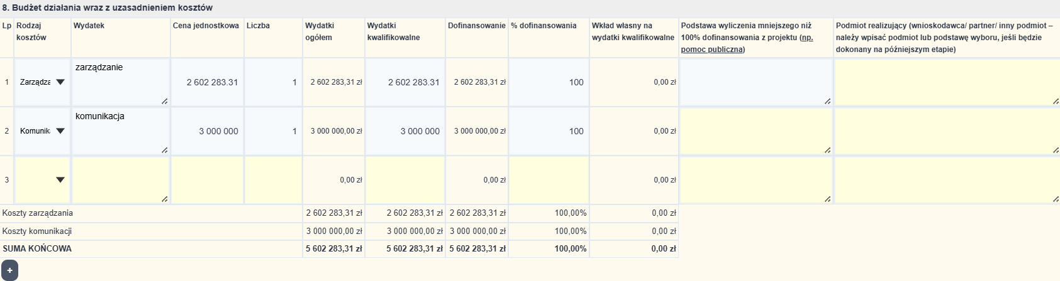
Budżet projektu Część C Komunikacja i zarządzanie wniosek KPP
8. Budżet działania wraz z uzasadnieniem kosztów

Slide 40
Budżet projektu Część D Współpraca bilateralna
8. Budżet działania wraz z uzasadnieniem kosztów
budżet tego działania – 672 720,00 PLN
jeśli partnerstwo nie zostało nawiązane lub toczy się proces uzgadniania zakresu pojawia się tu tylko 1 pozycja.

Slide 41
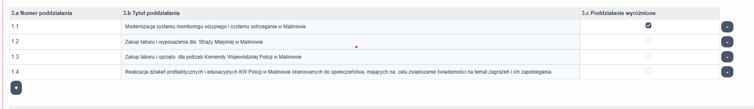
Budżet projektu wypełnianie wniosku KPP część F załącznik do Umowy
Jeśli w projekcie występuje pomoc publiczna, konieczne jest rozbicie na lata budżetu działań i poddziałań.
Aby w części F znalazły się poddziałania z pomocą publiczną, to w części B w pkt 3c należy je zaznaczyć.
Część B pkt 3 (a-c)
Notes:
Brakuje omówienia części F formularza – rozbicia budżetu działań i poddziałań, w których występuje pomoc publiczna na lata; eksportowanie do excela, załączenie do umowy o dofinansowanie; aby w części F znalazły się poddziałania z pomocą publiczną, to w części B w pkt 3c trzeba je zaznaczyć;

Slide 42
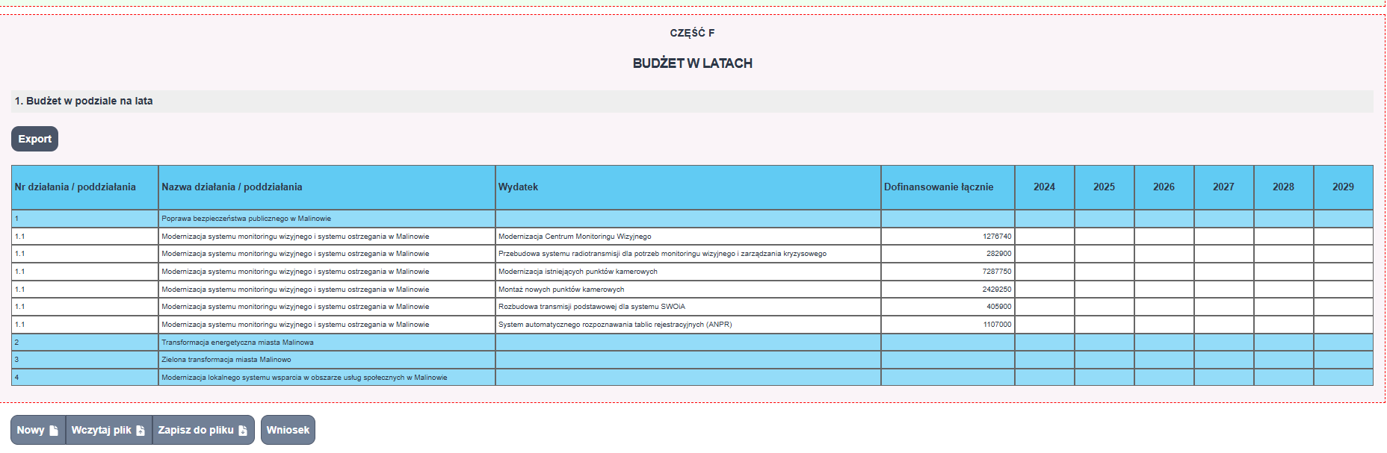
Budżet projektu wypełnianie wniosku KPP część F załącznik do Umowy
Notes:
Brakuje omówienia części F formularza – rozbicia budżetu działań i poddziałań, w których występuje pomoc publiczna na lata; eksportowanie do excela, załączenie do umowy o dofinansowanie; aby w części F znalazły się poddziałania z pomocą publiczną, to w części B w pkt 3c trzeba je zaznaczyć;

Slide 43
Część F (eksport) załącznik do Umowy
Nr działania / poddziałania | Nazwa działania / poddziałania | Wydatek | Dofinansowanie łącznie | 2024 | 2025 | 2026 | 2027 | 2028 | 2029
1 | Poprawa bezpieczeństwa publicznego w Malinowie
1.1 | Modernizacja systemu monitoringu wizyjnego i systemu ostrzegania w Malinowie | Modernizacja Centrum Monitoringu Wizyjnego | 1276740
1.1. | Modernizacja systemu monitoringu wizyjnego i systemu ostrzegania w Malinowie | Przebudowa systemu radiotransmisji dla potrzeb monitoringu wizyjnego i zarządzania kryzysowego | 282900
1.1 | Modernizacja systemu monitoringu wizyjnego i systemu ostrzegania w Malinowie | Modernizacja istniejących punktów kamerowych | 7287750
1.1 | Modernizacja systemu monitoringu wizyjnego i systemu ostrzegania w Malinowie | Montaż nowych punktów kamerowych | 2429250
1.1 | Modernizacja systemu monitoringu wizyjnego i systemu ostrzegania w Malinowie | Rozbudowa transmisji podstawowej dla systemu SWOiA | 405900
1.1 | Modernizacja systemu monitoringu wizyjnego i systemu ostrzegania w Malinowie | System automatycznego rozpoznawania tablic rejestracyjnych (ANPR) | 1107000
2 | Transformacja energetyczna miasta Malinowa
3 | Zielona transformacja miasta Malinowo
4 | Modernizacja lokalnego systemu wsparcia w obszarze usług społecznych w Malinowie
Notes:
Brakuje omówienia części F formularza – rozbicia budżetu działań i poddziałań, w których występuje pomoc publiczna na lata; eksportowanie do excela, załączenie do umowy o dofinansowanie; aby w części F znalazły się poddziałania z pomocą publiczną, to w części B w pkt 3c trzeba je zaznaczyć;

Slide 44
Budżet projektu wypełnianie wniosku KPP Część A Budżet projektu
Wypełnia się automatycznie w obszarach:
działania,
koszty zarządzania,
koszty bilateralne.
Podział na SDC/SECO (jeśli nastąpiło zachwianie proporcji 36,24%/63,76% w działaniach),
wyrównanie proporcji odbywa się w ramach kosztów zarządzania i kosztów bilateralnych.

Slide 45
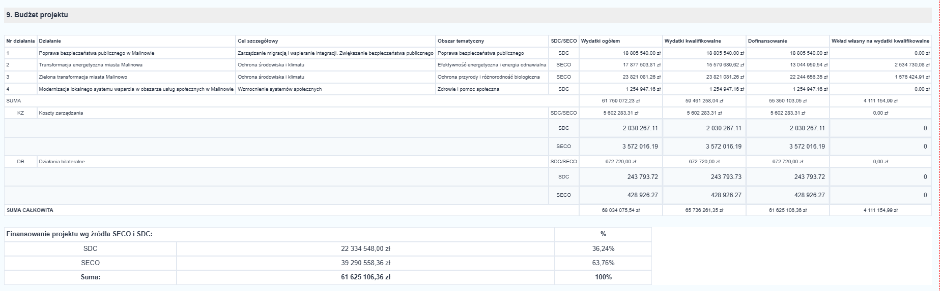
Budżet projektu wypełnianie wniosku KPP
Część A Budżet projektu

Slide 46
Karta oceny KPP - zał. nr 1 do Zasad przygotowania i składania KPP - część finansowa
Oceniana będzie poprawność:
Planu informacji i promocji wraz z budżetem w tym zakresie.
Planu zarządzania i koszty zarządzania.
Budżetu części A: m. in. czy:
poprawne są kwoty w każdym działaniu,
wyodrębniono poddziałania w których występuje pomoc publiczna,
koszty całkowite i koszty kwalifikowane zostały poprawnie określone.
Notes:
Slajd 23- usunąć ostatni tiret i przytoczyć zapisy dotyczące oceny w zakresie finansowym z karty Oceny formalno-merytorycznej KPP (zał. nr 1 do Zasad przygotowania i składania KPP)

Slide 47
Karta oceny KPP - zał. nr 1 do Zasad przygotowania i składania KPP - część finansowa c.d.
Kwalifikowalność VAT oceniona jako prawidłowa przez ekspertów ZMP i zaakceptowana przez KIK-OP.
Poddziałania, w których występuje pomoc publiczna, poziom dofinansowania oraz wkład własny został oceniony jako prawidłowy przez ekspertów ZMP i zaakceptowany przez KIK-OP.
Kalkulacje kosztów działań zostały ocenione jako prawidłowe przez ekspertów ZMP i zaakceptowane przez KIK-OP.
Notes:
Slajd 23- usunąć ostatni tiret i przytoczyć zapisy dotyczące oceny w zakresie finansowym z karty Oceny formalno-merytorycznej KPP (zał. nr 1 do Zasad przygotowania i składania KPP)

Slide 48
Pytania kontrolne – obszar finansowy etap KPP
Czy budżet działania zawiera wszystkie niezbędne pozycje do jego efektywnego wykonania?
Czy w budżecie zarządzania uwzględniono wszystkie niezbędne pozycje do jego efektywnego wykonania?
Czy w działaniach uwzględniono koszty nadzoru inwestorskiego/konserwatorskiego, jeśli dotyczy?
Czy budżet projektu został zweryfikowany z założonymi wskaźnikami?
Czy budżet zarządzania został zweryfikowany z założonymi wskaźnikami?

Slide 49
Podsumowanie
Weryfikując budżet projektu konieczne jest dokonywanie analizy kwalifikowalności wydatków na podstawie zasad kwalifikowalności opisanych w pkt. 22 Regulaminu.
Wkład własny mogą wnosić podmioty uprawnione do ponoszenia wydatków.
Wydatki niekwalifikowane oraz wymagany wkład własny na wydatki kwalifikowane mogą zostać pokryte ze środków własnych i przychodów zwrotnych (kredyty, pożyczki i emisja obligacji).
Przygotowanie szczegółowego budżetu konieczne jest z uwzględnieniem zapisów zał. Nr 13 do regulaminu Zasady przygotowania i składania KPP.
Indykatywny wykaz wydatków kwalifikowalnych i niekwalifikowalnych oraz sposobów ich rozliczenia w ramach kosztów zarządzania stanowi załącznik nr 8 do Regulaminu.

Slide 50

Sesja pytań i odpowiedzi, dyskusja

Slide 51
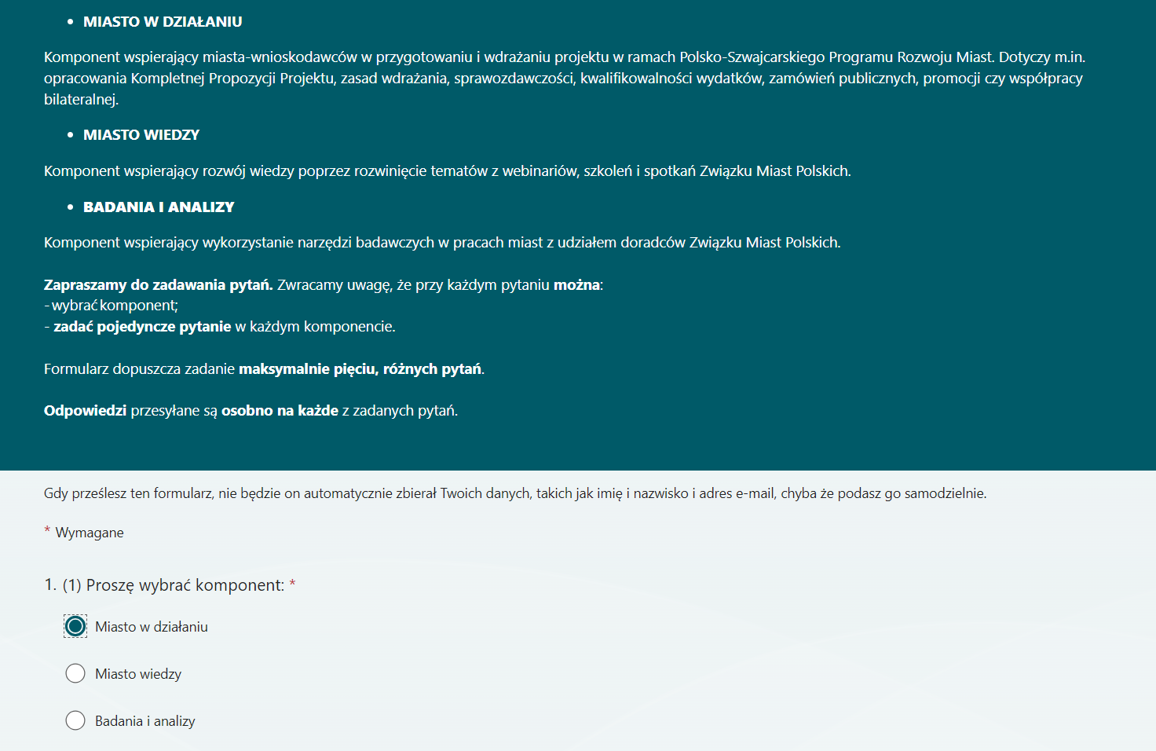
Centrum Konsultacyjne – Miasto w działaniu

Slide 52

czas na ankietę ewaluacyjną linki w czacie

